Slide 1
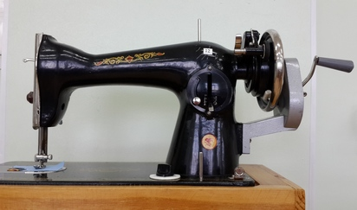
Муниципальное бюджетное общеобразовательное учреждение средняя общеобразовательная школа № 10 с углублённым изучением отдельных предметов г. Сургута
Раздел: «Машиноведение».
Составила учитель технологии: Станкевская Лилия Павловна

Slide 2
Машиной овладеешь —
легче путь одолеешь.
(пословица)

Slide 3
Уроки1-2
«История создания швейной машины. Классификация швейных машин. Виды приводов. Устройство швейных машин.»
Цель:
ознакомить с историей создания швейной машины, классификацией машин,
видами приводов, с заправкой швейной машины класса ПМЗ 2М
Оборудование:
Швейные машины
Таблицы,
Презентация

Slide 4
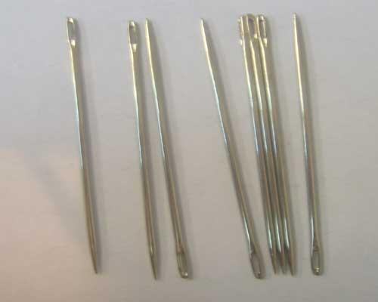
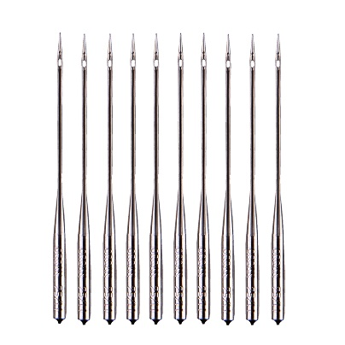
машинная игла

Slide 5
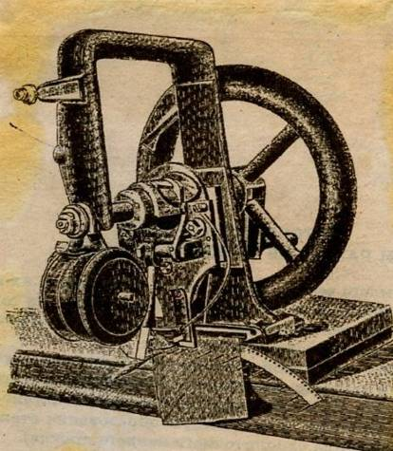
Первая швейная машина
XVв. Проект машины для пошива одежды предложил Леонардо да Винчи
1834г.американец Уолтер Хант изобрел иглу с ушком и челнок (две нитки, но нет регулировки натяжения)
1845г. американец Элиас Хоу получил патент на швейную машину челночного стежка
Первая швейная машина Э.Хоу

Slide 6
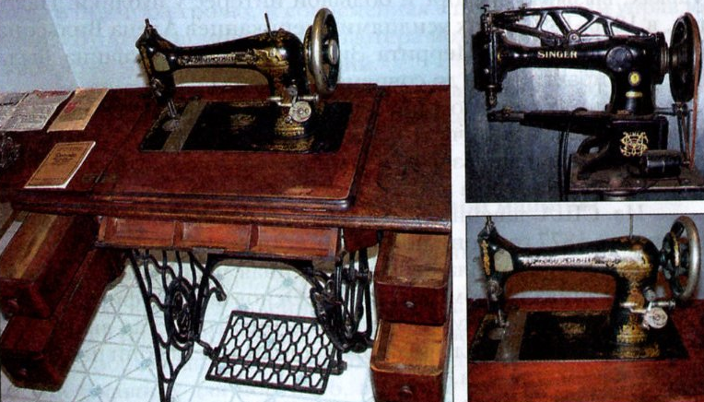
Швейные машины фирмы
Исаака Меррита Зингера 1850г.
1900г. в г.Подольске основан завод по сборке швейных машин

Slide 7
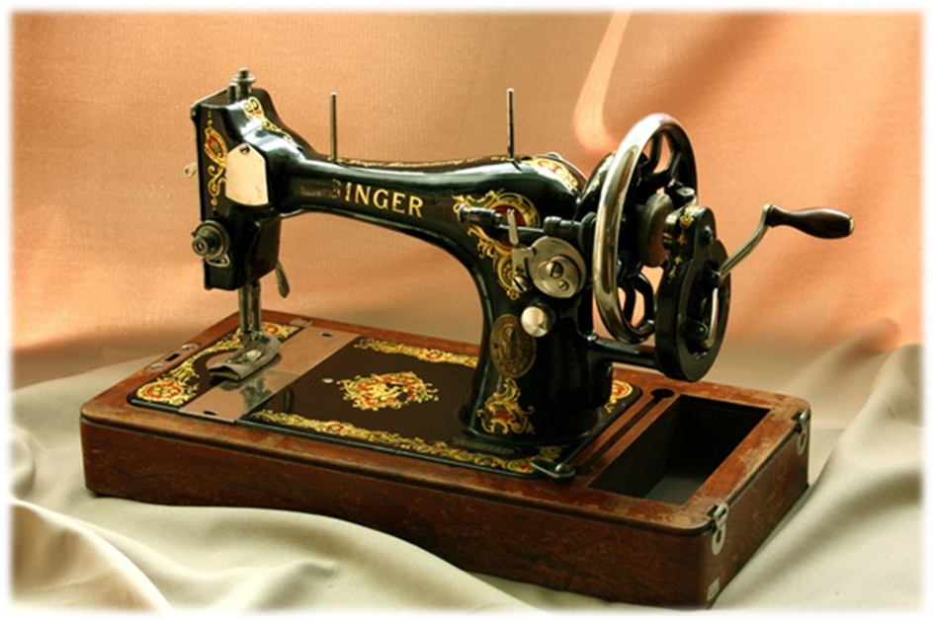
Это устройство, выполняющее механические движения сшивания текстильных материалов

Slide 8
Современные швейные машины

Slide 9
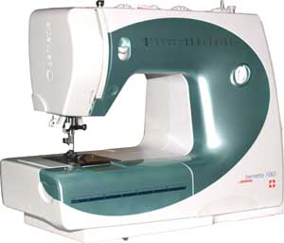
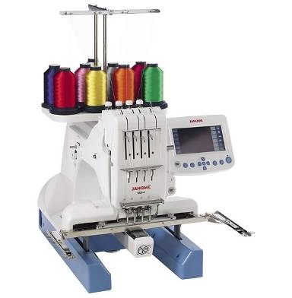
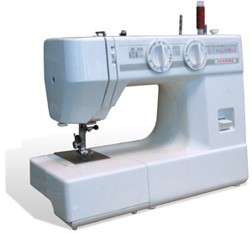
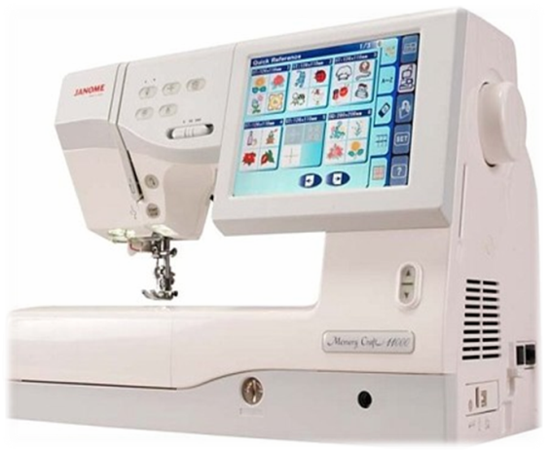
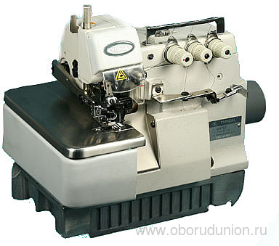
Классификация швейных машин
1. Бытовые
3. Автоматы
2.Универсальные
4.Полуавтоматы
5.Специальные

Slide 10
ПРИВОД
устройство, с помощью которого швейная машина приводится в движение.

Slide 11
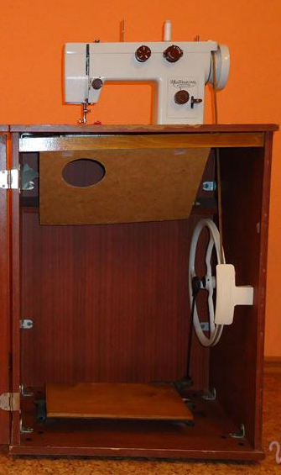
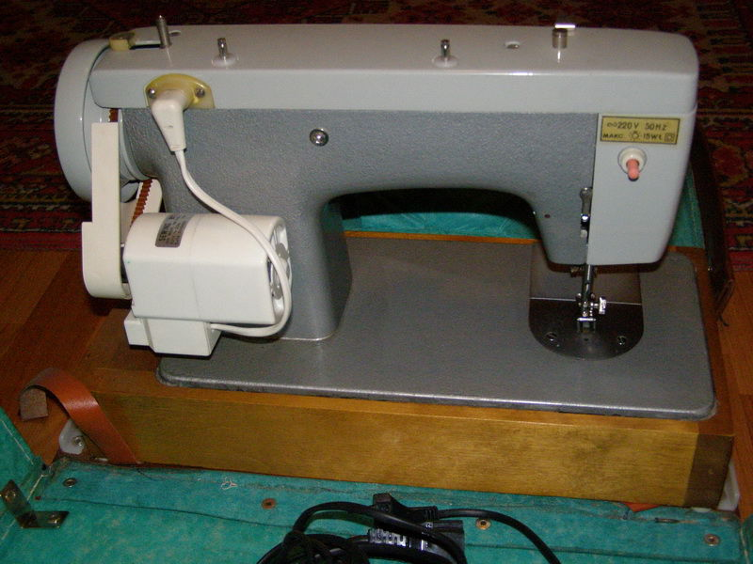
Виды приводов
1. Ручной привод 2.Ножной привод 3.Электрический

Slide 12
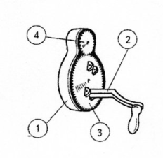
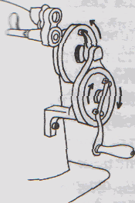
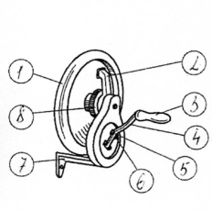
1.Ручной привод
Корпус ручного привода
Приводной рычаг
Большое зубчатое колесо
Малое зубчатое колесо
Маховое колесо
Поводок
Рукоятка
Приводной рычаг
Гнездо
Стопор
Кронштейн
Фрикционный винт

Slide 13
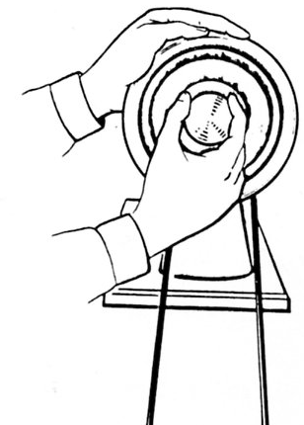
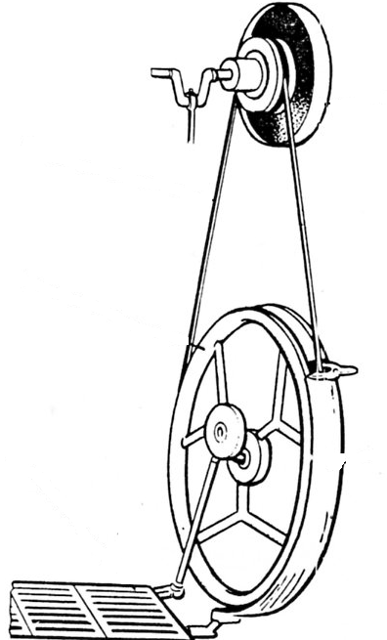
2.Ножной привод
Педаль
Пусковое колесо
Ремень
Маховое колесо
Щиток
Фрикционный винт
4
3
2
6
5
1

Slide 14
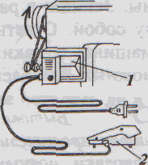
3.Электрический привод
Электродвигатель
Педаль

Slide 15
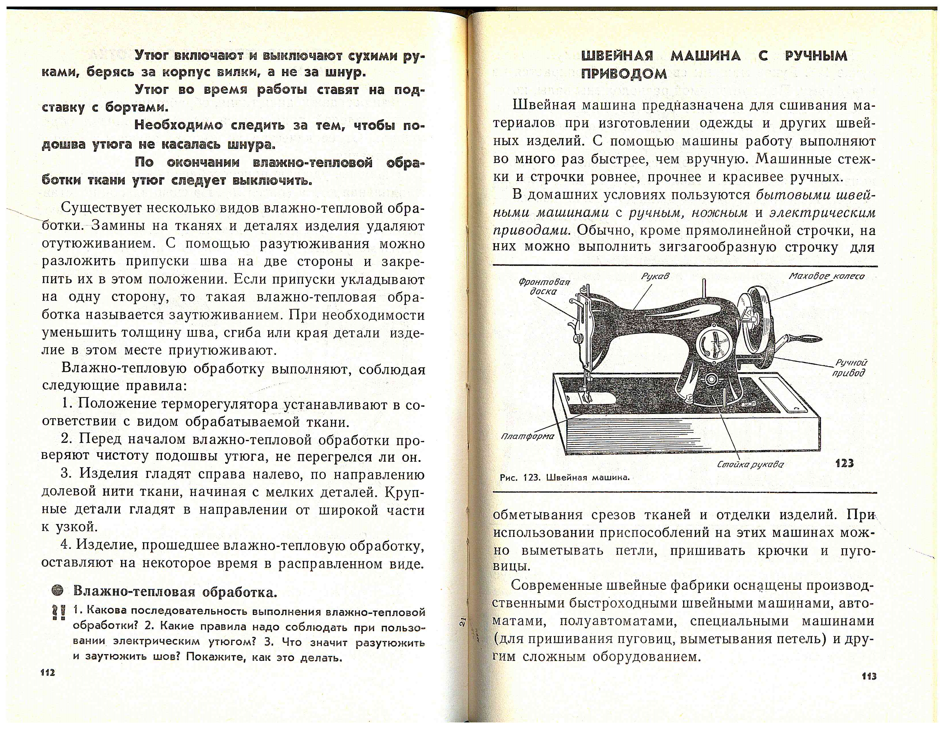
Устройство швейной машины
2-М класса ПМЗ

Slide 16
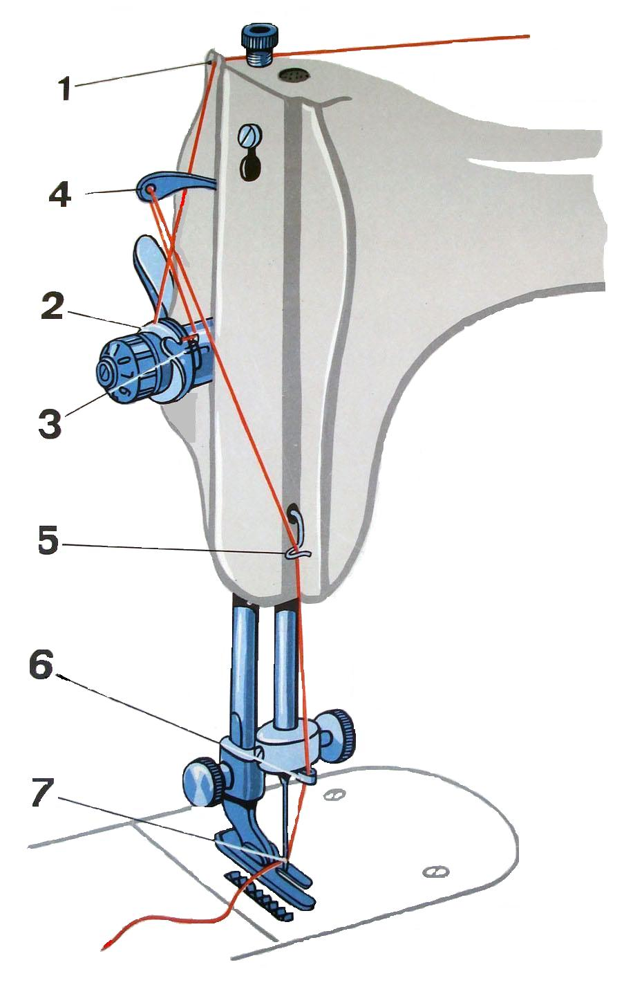
Заправка верхней нити
Катушечный стержень
1 – Нитенаправитель 1
2 - Регулятор натяжения верхней нити
3 - Компенсационная пружина.
4 - Нитепритягиватель
5 – Нитенаправитель 2
6 - Крючок нитенаправителя 3
7 – ушко иглы

Slide 17
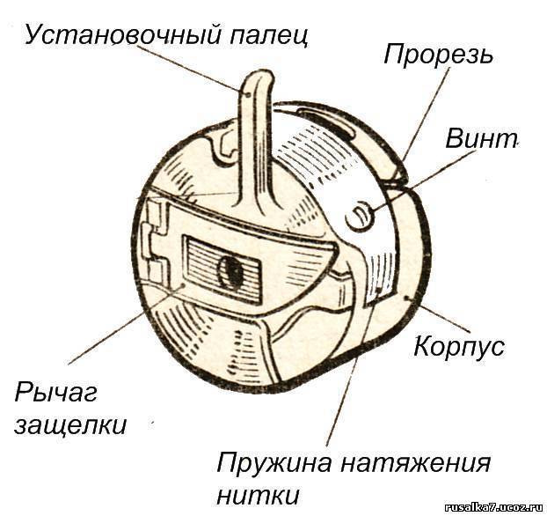
Устройство шпульного колпачка
2-М класса ПМЗ

Slide 18
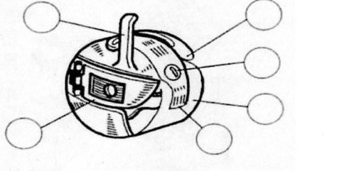
Шпульный колпачок
1
2
Установочный палец
2. Прорезь
3. Винт
4. Корпус
5. Пластинчатая пружина
6. Защелка
3
4
6
5

Slide 19
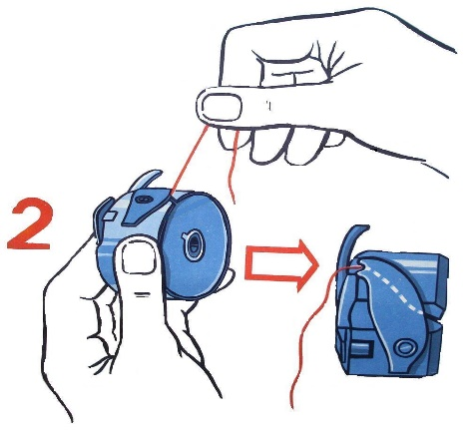
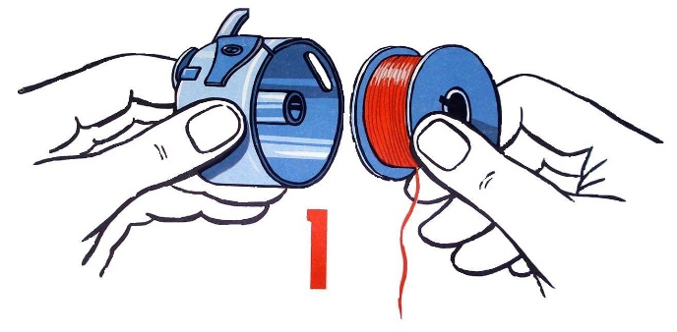
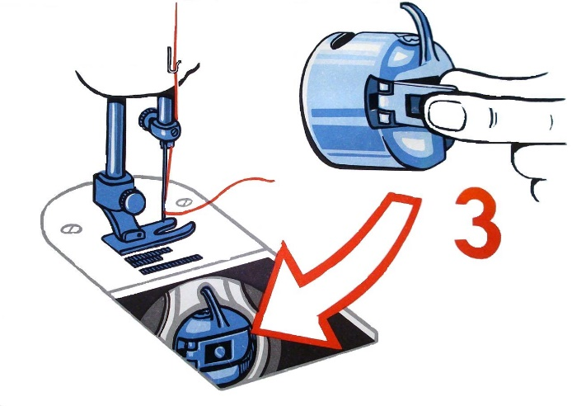
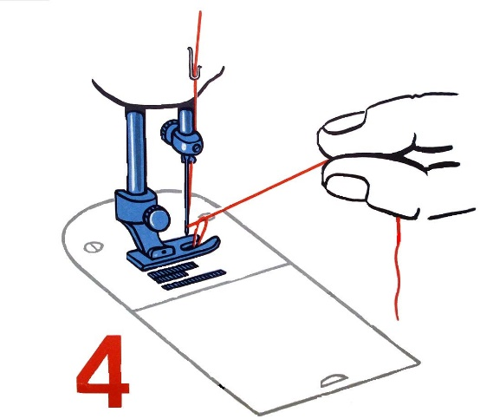
Заправка нижней нитки
1. Вставь шпульку в колпачок
2. Заправь нитку в прорезь шпульного колпачка, под пружину
3. Вставь шпульный колпачок в челночное устройство
4. Закрыть задвижную пластину

Slide 20
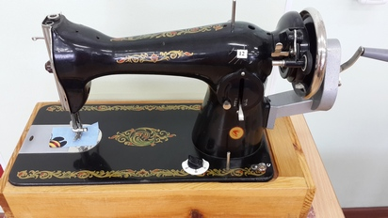
Проверь себя
1
3
Маховое колесо
Рукав
Платформа
Стойка рукава
Фронтовая доска
Ручной привод
Правильный ответ:
2,4,1,6,3,5
4
6
2
5

Slide 21
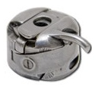
Проверь себя
Установочный палец
2. Прорезь
3. Винт
4. Корпус
5. Пластинчатая пружина
6. Защелка
Правильный ответ:
6,5,4,1,3,2
1
3
4
5
2
6

Slide 22
Правила работы на швейной машине
Сидеть за машиной прямо на всей поверхности стула
Свет должен падать слева
Стул стоит напротив иглы
Расстояние между работающим и машиной 15 см
Убрать лишние предметы с рабочего стола
В изделии не должно быть булавок и игл
Волосы убраны
Следить за правильным положением рук
Нельзя близко наклоняться к движущимся частям машины

Slide 23
Домашнее задание
Выучить устройство швейной машины.
Заправку верхней нитки и нижней.

Slide 24
Используемая литература:
Учебник «Технология» 5 класс под редакцией В.Д.Симоненко.
Интернет ресурсы.

